Slide 1
FERRAMENTA CASE
Astah
Profissional

Slide 2
INTRODUÇÃO
A Astah é uma ferramenta CASE (Computer-Aided Software Engineering) vastamente utilizada para a modelagem de soluções de software fazendo uso da UML. Ela dispõe de uma versão free “community” e de uma versão paga “professional”. Astah é desenvolvido na plataforma JAVA e permite que seja modelado soluções de software fazendo uso de uma linguagem que seja mais próxima do pensamento humano. Ela admite que os modelos criados sejam transformados em códigos, conceito conhecido na computação como engenharia à frente. Astah também aceita que códigos já criados, sejam transformados em modelos UML, através da engenharia reversa.

Slide 3
HISTÓRIA
O Astah foi criado por uma empresa japonesa chamada Change Vision.
Antigo JUDE, uma sigla para Java and UML Developers Environment (Ambiente para Desenvolvedores UML e Java).
Teve inicio com Kenji Hiranabe em 1996.
JUDE era um software livre em 1999.
Em 2004 ele começou a ser vendido no mercado japonês.
Em 30 de outubro de 2006 no mesmo ano ele ganhou um premio de “Produto de Software do Ano 2006” pela Agência de Promoção de Informação Tecnológica no Japão.
Em 2009 o JUDE foi renomeado para Astah.

Slide 4
SOBRE
Ferramenta de modelagem UML que define os seus sistemas de uma forma que é mais fácil de entender, simples de comunicar e mais em contato com as pessoas que vão utilizar;
Fácil de se utilizar mesmo para um iniciante, mas é robusta o suficiente para projetar sistemas mais complexos;
Possui 9 dos 14 tipos de diagramas reconhecidos pela OMG;
Editor de diagramas UML que incorpora outros recursos de acordo com a distribuição utilizada;
Multiplataforma: java.
SOs suportados: Mac, Windows e Linux

Slide 5
Características
MATURIDADE, POPULARIDADE DE MERCADO
DISPONIBILIDADE, CONTINUIDADE E INOVAÇÃO
SUPORTE A LINGUAGEM UML
COMPATÍVEL COM MODELAGEM ER
GERAÇÃO DE CÓDIGO - FORWARD ENGINEERING
ENGENHARIA REVERSA – REVERSE ENGINEERING

Slide 6
Ultima versão, Astah Profissional 7.2 (27 de setembro de 2017)
Novas Funções
Configuração de fonte por objeto
Função de salvamento automático
Editor de scripts
Gap Expander / Remover para todos os diagramas
Definição de visibilidade do estereótipo

Slide 7
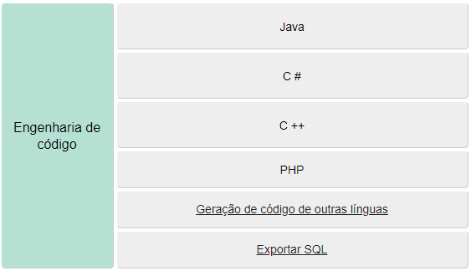
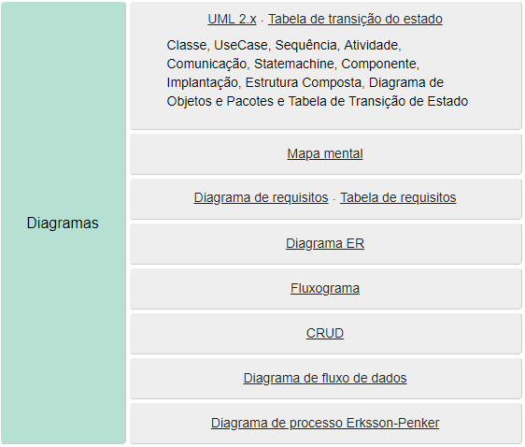
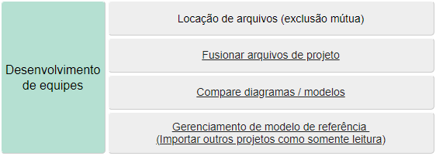

Slide 8
Licenças
Astah Individual(Licença Permanente) :
Astah Profissional(Licença de Subscrição) :
Astah Organizational(Licença Anual):
Astah Organizational(Licença Permanente) :
Astah Academico Indivudual :
Astah Individual(Extenção de Suporte):
US $ 299
US $ 29,97 / 3 meses licença
A partir de US $ 1.190
A partir de US $ 2.490
US $ 40
US $ 74 / US

Slide 9
Diagramas UML
Diagrama de classe
Diagrama de caso de uso
Diagrama de máquina de estado
Diagrama de atividades
Diagrama de sequencia
Diagrama de comunicação
Diagrama de componente
Diagrama de implantação
Diagrama de estrutura

Slide 10
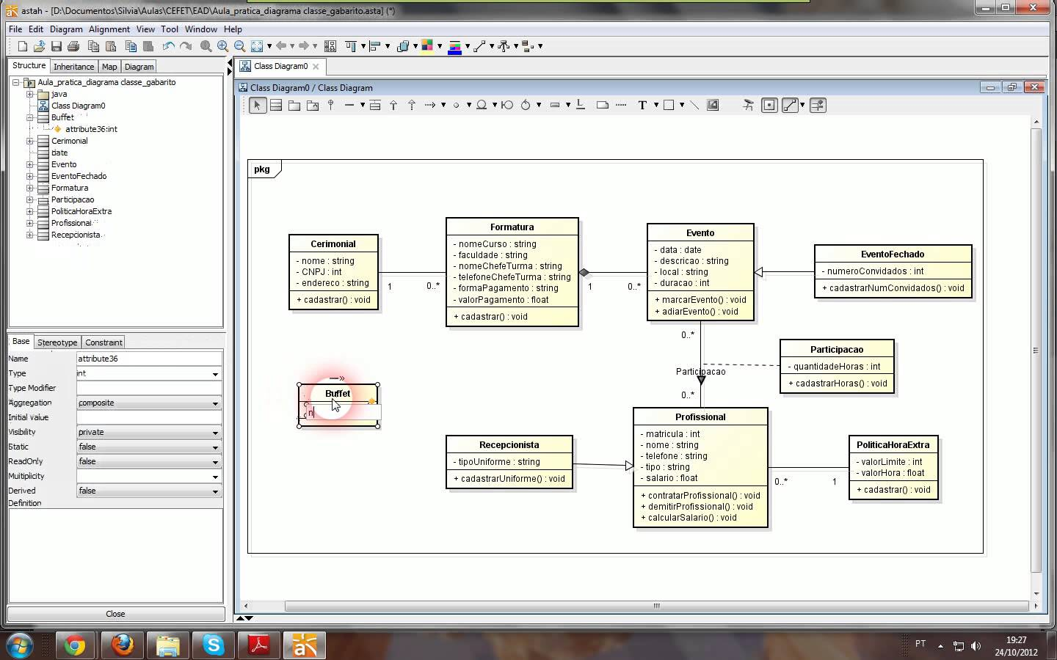
Diagrama de classe

Slide 11
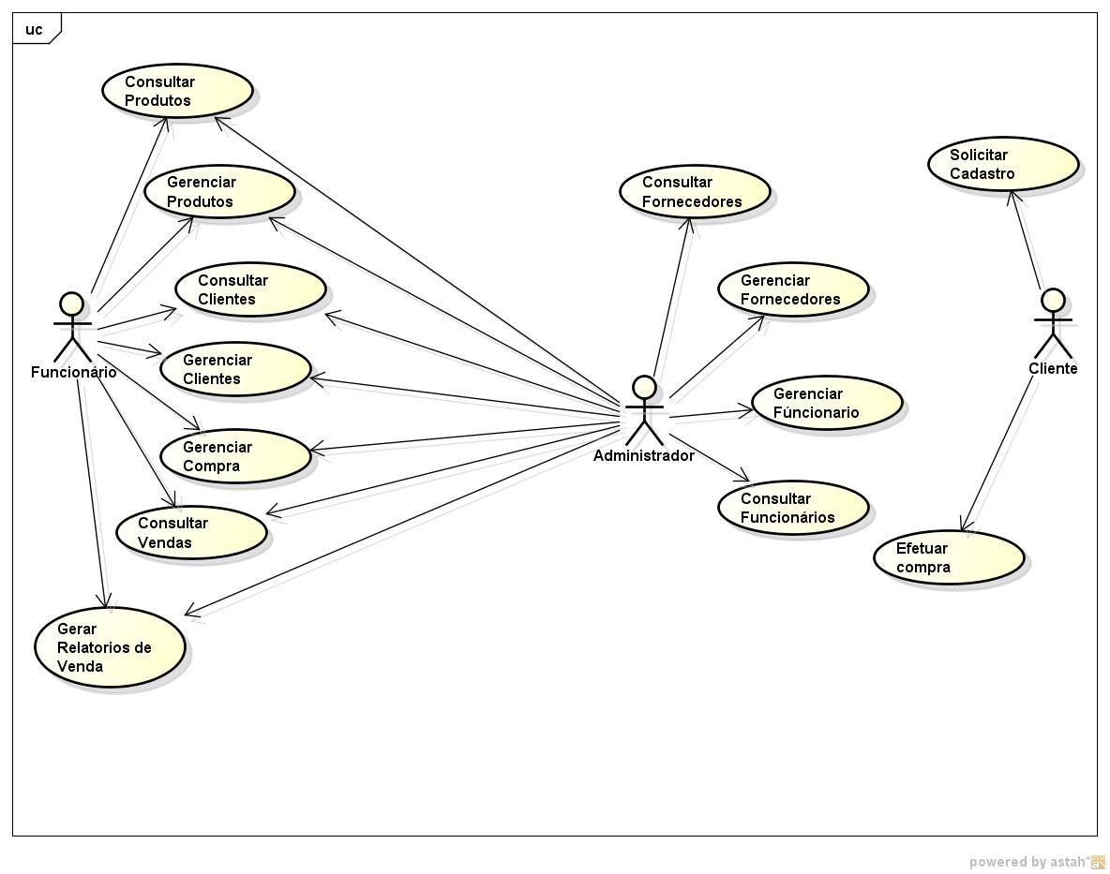
Diagrama de caso de uso

Slide 12
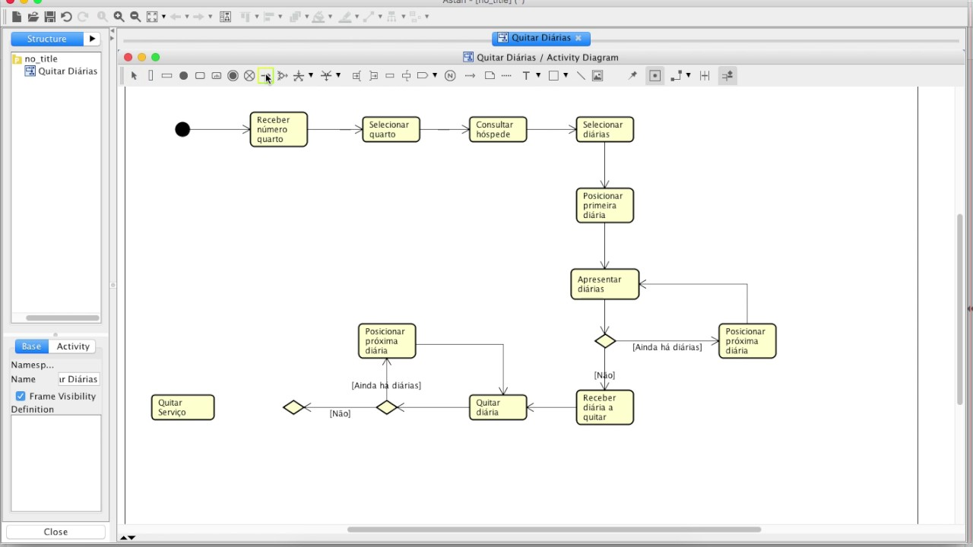
Diagrama de atividades

Slide 13
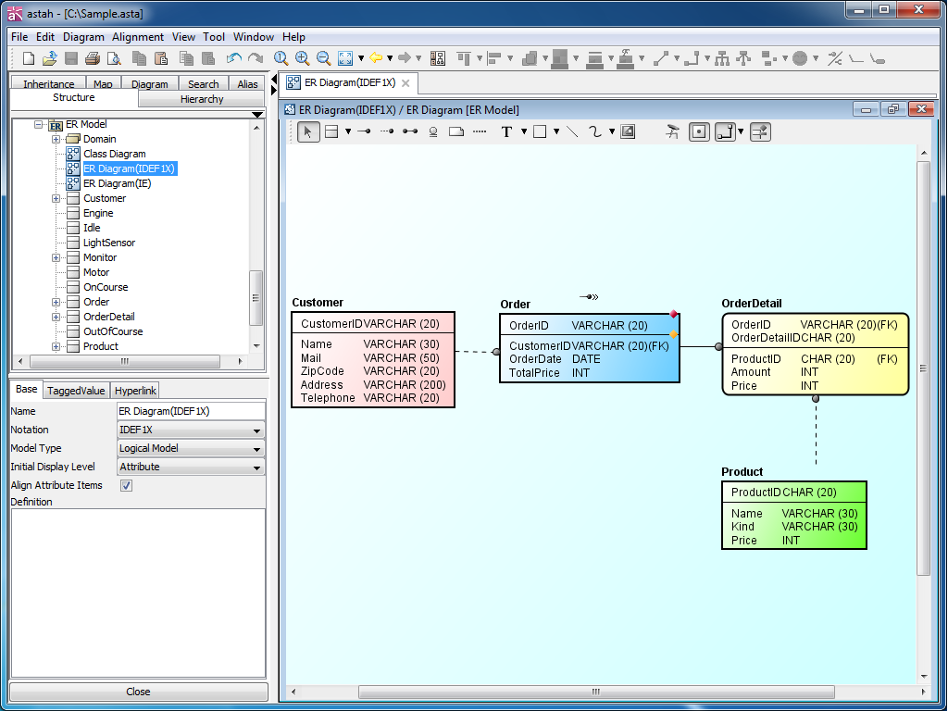
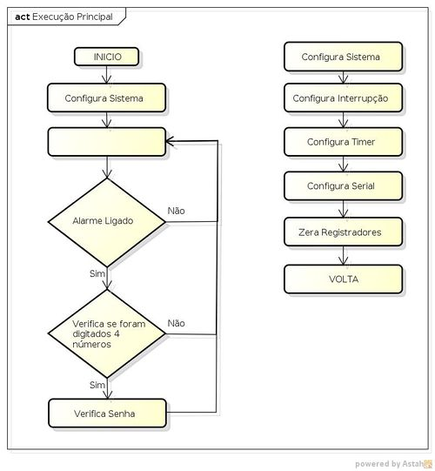
Fluxograma
Diagrama ER (entidade relacionamento)

Slide 14
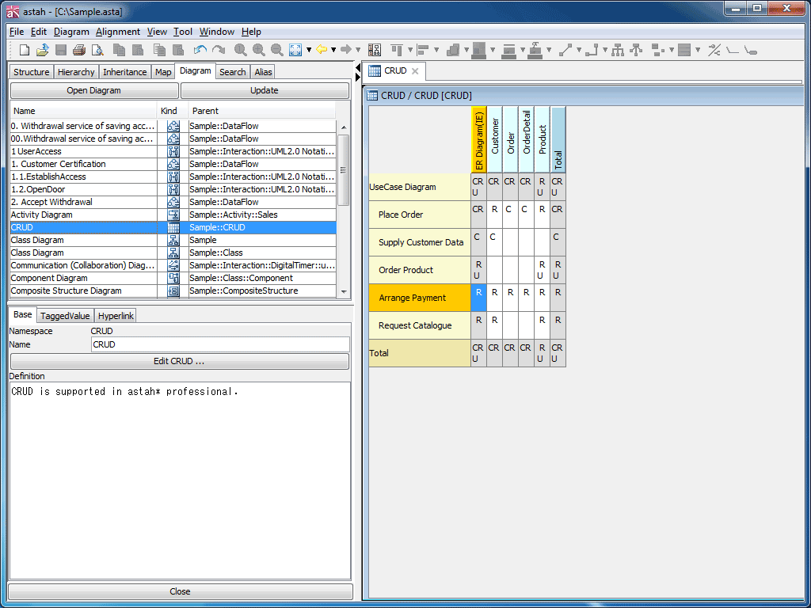
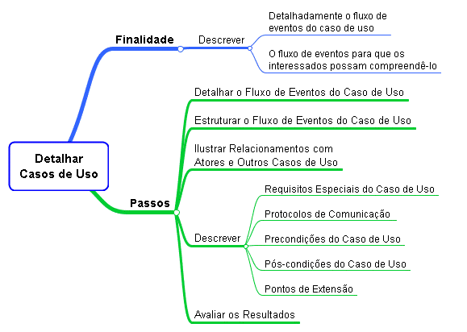
Mapa Mental
CRUD

